Slide 1
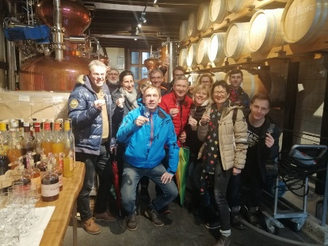
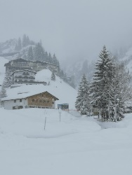
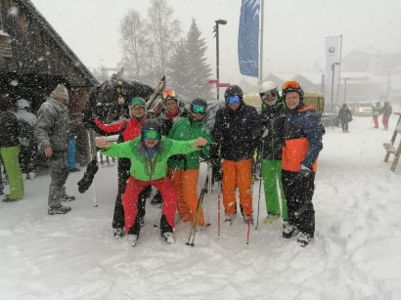
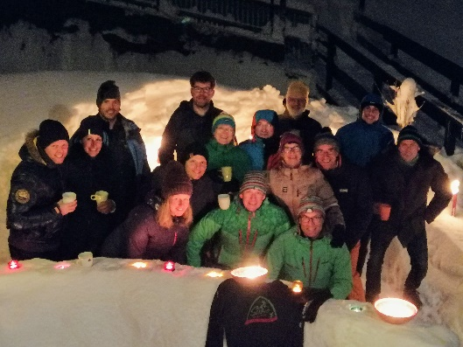
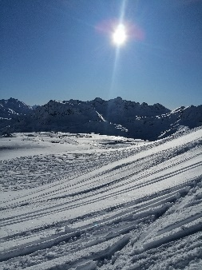
Skiwoche in Stuben, außergewöhnlich
…und das lag vor allem an den immer gut gelaunten 17 Teilnehmern/-innen , die
den Wetterkapriolen trotzten.
So wurde der Montag aufgrund von Dauerregen als Fein-Brennerei-Workshop, abseits
der Piste, genutzt. Prinz sei Dank.-)
Nachdem der Wettergott dann für massenhaft Neuschnee gesorgt hat, konnten
sich die zwei Skigruppen im traumhaften Tiefschneegelänge als auch auf den
kilometerlangen Pisten austoben.
Skiausflüge von Stuben bis Lech oder nach St.Anton standen täglich auf dem Programm,
so dass der Ski-Tracker neben reichlich Pistenkilometern auch viele verbrauchte Kalorien
aufgezeichnet hat.
Diese wurden dann beim gemeinsamen Einkehrschwung im Fuxbau oder in
Herberts- Dorfladen , sowie in Willi‘s Restaurant aufgetankt.
Das Highlight der Woche war das Bergfest vor unserer Pension Mathies.
Aus den gewaltigen Schneemassen wurde von den Teilnehmern in schweißtreibender Handarbeit ein
Eistheken-Labyrinth gezaubert. Verwöhnt für die viele Mühe wurden wir dann von unseren netten Gastgebern
„Sylvia und Franz-Josef“ mit kalten und heißen Getränken.
So endete auch diese außergewöhnliche Skiwoche, an den letzten zwei Skitagen mit herrlichem Kaiserwetter, leider viel zu schnell.
Hasta la vista Stuben….

